Slide 1
BEA Suíte x Oracle Suíte

Slide 2
Governança SOA
BEA Suíte x Oracle Suíte
Arquitetura e Novas Tecnologias
Gerência de Arquitetura de Tecnologia
Rio de Janeiro, 04 de Abril de 2012

Slide 3
Objetivo
BEA x SOA Suite
O que mudou?
SCA
Instalações
Domínios
Servers
Ambientes Des/Hom
Ambientes de Produção
Proposta Arquitetura SOA

Slide 4
Objetivo
Objetivo do documento
Demonstrar a disposição lógica dos produtos e recomendações para criação dos domínios e instalações.

Slide 5
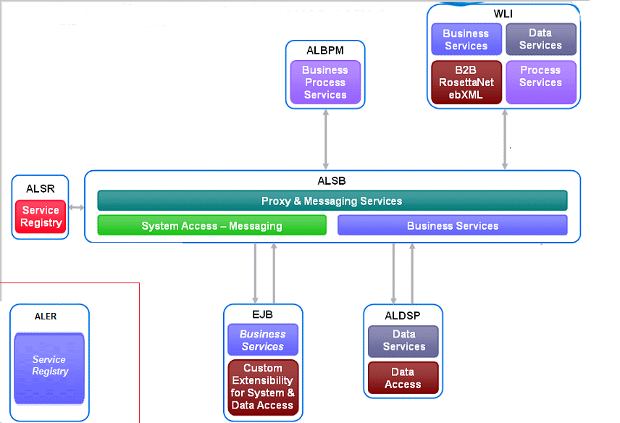
BEA x SOA Suite
Disposição dos produtos BEA

Slide 6
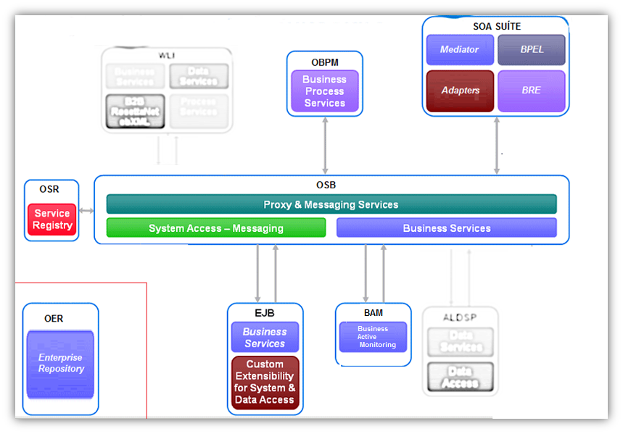
BEA x SOA Suite
Disposição dos produtos Oracle

Slide 7
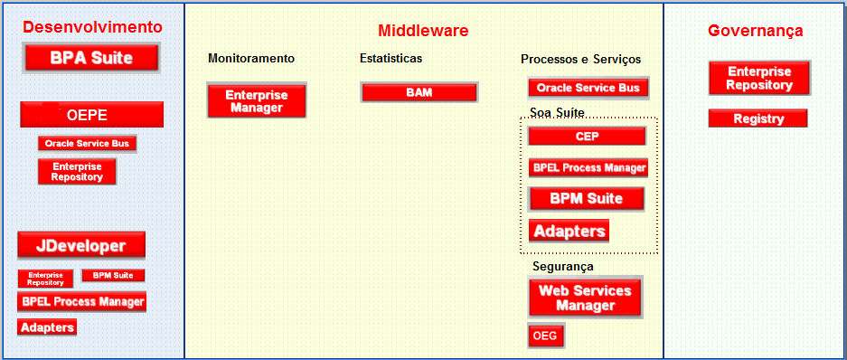
BEA x SOA Suite
Visão geral dos produtos Oracle

Slide 8


BEA x SOA Suite
De para dos produtos BEA x Oracle
ALSB SN’s, SE’s; | OSB
ALBPM | OBPM
WLI Processos assincronos, batch, a partir de eventos, etc ALDSP Encapsulamento de Procedures, Functions e CRUD; | SOA SUITE Adapters (DbAdapter, File Adapter, etc) BPEL Mediator Business Rules
ALSR UDDI | OSR
ALER Repositório | OER

Slide 9
O que mudou?
Quais as mudanças importantes de um ambiente para o outro?
Atualização de JVM (Suporte ao Java 6);
Inclusão de Novos produtos (Coherence);
Composites (Pacotes de integração) passaram a obedecer a especificação SCA (OASIS);
Produtos descontinuados e substituídos pelo SOA Suíte (WLI, ALBPM, Workshop)

Slide 10
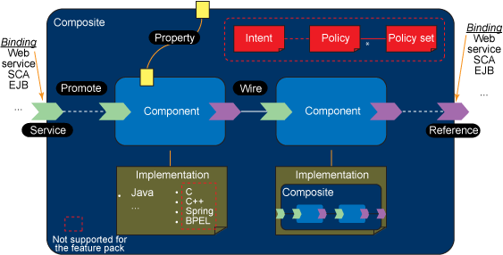
SCA - Service Component Architecture
O que é o SCA?
SCA = Service Component Architecture.
Trata-se de um modo de representar a lógica de negócios como componentes de serviço reutilizáveis que podem ser facilmente integradas em uma aplicação SCA.
A aplicação resultante é conhecida como uma aplicação SOA composta (ou composite).
A especificação do padrão SCA é mantida pelo grupo OASIS.

Slide 11
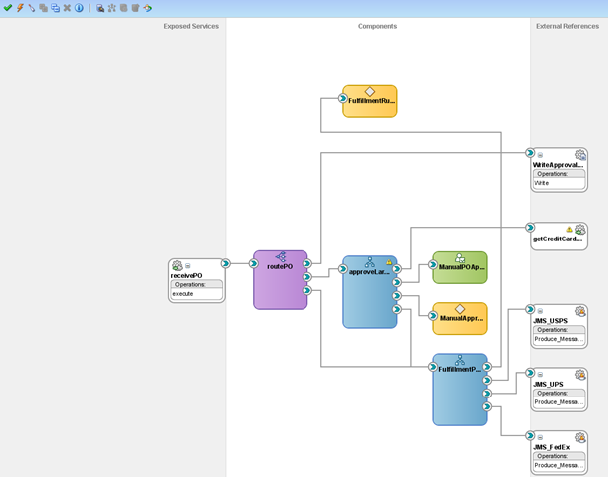
SCA - Service Component Architecture
SCA - Oracle

Slide 12
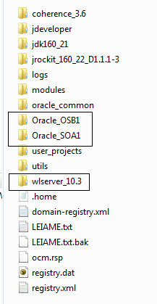
Instalações
Modelo de Instalação dos produtos - Oracle
As instalações são todas feitas em uma Middleware Home, tendo como base uma instalação de Weblogic.
OWSM
SOA Suíte
OSB
BPM
EM
BAM
WEBLOGIC 11G
MDH – Middleware Home

Slide 13
Instalações
Modelo de Instalação dos produtos - Oracle
Podem seguir duas linhas:
Toda a suíte em todas as máquinas, onde a criação do domínio iria diferenciar quais aplicações rodarão no domínio e quantos Managed Servers vão existir por domínio;
Somente os produtos que irão subir com o domínio;
Importante: Caso algum haja necessidade de incluir algum produto em uma Middleware home existente, há a possibilidade de instalação posterior. Para refletir esse novo produto nos domínios já existentes, será necessário estender os domínios criados anteriormente. Porém nesta abordagem configurações customizadas de tunning em scripts serão perdidas.

Slide 14
Domínios
Domínios dos produtos - Oracle
O que diferencia uma instância da outra, são os produtos selecionados por domínio, ou seja, no momento de criação do domínio são selecionados os produtos desejados.
Segue sugestão de agrupamento de produtos:
OSB
SOA SUÍTE
BPM
OWSM
OSB
EM
OWSM
SOA SUITE
EM
OWSM
SOA SUITE
EM
BPM
WEBLOGIC 11G
WEBLOGIC 11G
WEBLOGIC 11G
BAM
BAM
WEBLOGIC 11G

Slide 15
Servers
Servers dos produtos - Oracle
No momento da criação dos domínios, para cada produto, obrigatoriamente, será criado um Managed Server. Segue abaixo a associação de produto por MS.
ADMIN SERVER
BPM SERVER
OSB SERVER
BAM SERVER
OWSM
EM
SOA SUITE
BPM
OSB
BAM
SOA SERVER
SOA SUÍTE

Slide 16
Ambiente Des/Hom
Distribuição para os ambientes de Des/Hom - Oracle
Para os ambientes de desenvolvimento e homologação pode existir mais de um produto em um único domínio;
Deve existir cluster no ambiente de homologação.
OSB
SOA SUÍTE - BPM
BAM
OWSM
OSB
EM
OWSM
SOA SUITE
EM
BPM
BAM
WEBLOGIC 11G
WEBLOGIC 11G
WEBLOGIC 11G

Slide 17
Ambiente Produção
Distribuição para os ambientes de Produção - Oracle
Para os ambientes de produção o domínio destinado ao OSB, não deve possuir outros produtos em conjunto.
Para o BAM é recomendada a criação de um domínio exclusivo.
OSB
SOA SUÍTE
BPM
OWSM
OSB
EM
OWSM
SOA SUITE
EM
OWSM
SOA SUITE
EM
BPM
WEBLOGIC 11G
WEBLOGIC 11G
WEBLOGIC 11G
BAM
BAM
WEBLOGIC 11G

Slide 18


Arquitetura de Integração – TO-BE
Clientes Externos (Parceiros, Canais Online, etc...)
Funcionará como uma porta de entrada para clientes externos, com validações e regras de seguranças específicas se necessário.
Perimeter Guard (Vordel, Power Point, Apache...)
Processos High Level (BPM)
Clientes Internos
Camada de segurança corporativa e centralizada.
Camada de Segurança (OWSM)
Será a porta de entrada para os domínios, expondo apenas os contratos e redirecionando a requisição para o domínio correto.
OSB Corporativo (11g)
_{Orchestrador (BPEL)}
Camada mediadora responsável por orquestrar serviços compostos de mais de uma federação
Legacy Wrapper: SOA Suíte , OSB, ESB, etc
Camada intermediária para encapsular o legado, enquanto houver necessidade de dupla convivência. Dessa forma a complexidade existente ficaria isolada do barramento corporativo, facilitando um refactory gradativo com mínimos impactos nos clientes.
WLI
ALSB
OSB 11g
OSB 11g
OSB 11g
SOA SUÍTE
SOA SUÍTE
SOA SUÍTE
ALSB
Fail recover será garantido pelo próprio comportamento do cluster 11g.
Serviço disponível mesmo durante o deploy, se necessário, poderá ser garantido através da divisão de clusters dentro de um mesmo domínio ou utilizando o próprio comportamento de hot deploy do Weblogic.
Os domínios serão divididos de acordo com o modelo canônico CRM, Enterprise e etc. Podendo ter também domínios assíncronos e síncronos para ajustes finos de tunning.
OSB 11g
OSB 11g
OSB 11g
Legado ALSB
Dominio #1
Dominio #2
Dominio #N
Fornecedores de Serviços

Slide 19
BEA Suíte x Oracle Suíte

